Slide 1

Economia internazionale 1
Capitolo 9
Gli strumenti
della politica commerciale

Slide 2
Struttura della presentazione
Analisi elementare dei dazi
Domanda, offerta e commercio internazionale in un singolo settore
Effetti di un dazio
Effetti di un dazio in un paese piccolo
Misurazione del grado di protezione
Grado di protezione effettivo
Costi e benefici dei dazi
Surplus del produttore
Surplus del consumatore

Slide 3
Struttura della presentazione
Altri strumenti di politica commerciale
Sussidi all’esportazione
Sussidi all’esportazione in Europa
Contingentamenti delle importazioni
Limitazioni volontarie delle esportazioni
Requisiti di contenuto nazionale
Altre politiche commerciali

Slide 4
Introduzione
Ogni paese adotta delle politiche nell’ambito del commercio internazionale.
Imposte su alcune transazioni internazionali (dazi).
Sussidi per altri tipi di transazioni.
Limiti legali su valore o volume di alcuni tipi di importazioni (contingentamento delle importazioni).
Il capitolo studierà gli effetti di tali provvedimenti.

Slide 5
Analisi elementare dei dazi
Un dazio è una tassa sull’importazione di un bene.
Un dazio specifico è una tassa fissa su ogni unità del bene importata:
  per esempio $3 per ogni barile di petrolio.
Un dazio ad valorem è una tassa calcolata in percentuale al valore del bene importato:
  per esempio un dazio del 25% sul valore degli autocarri importati negli Stati Uniti.

Slide 6
Analisi elementare dei dazi
Recentemente l’importanza dei dazi è andata declinando.
I governi preferiscono proteggere le industrie nazionali tramite barriere non tariffarie:
quote all’importazione;
restrizioni alle esportazioni.

Slide 7
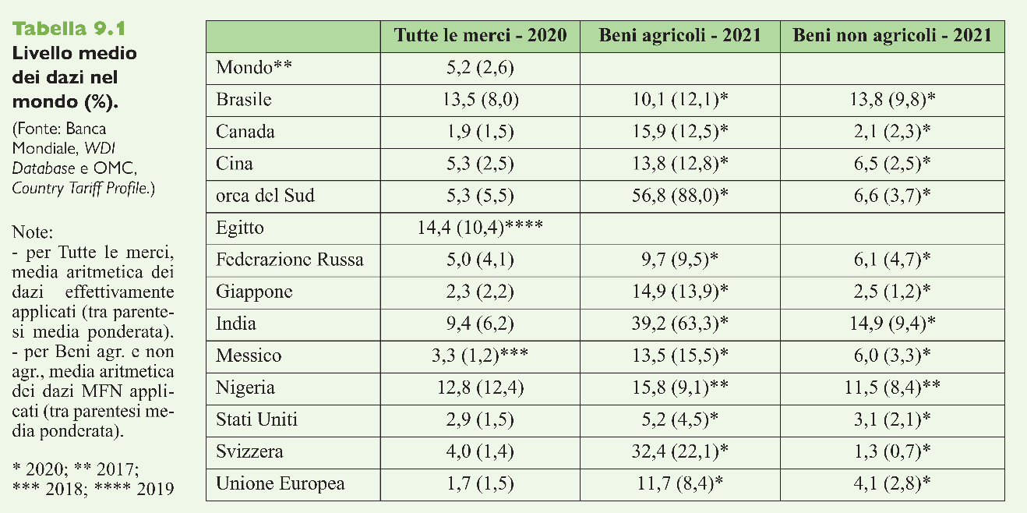
Tabella 9.1 Livello medio dei dazi nel mondo (%)

Slide 8
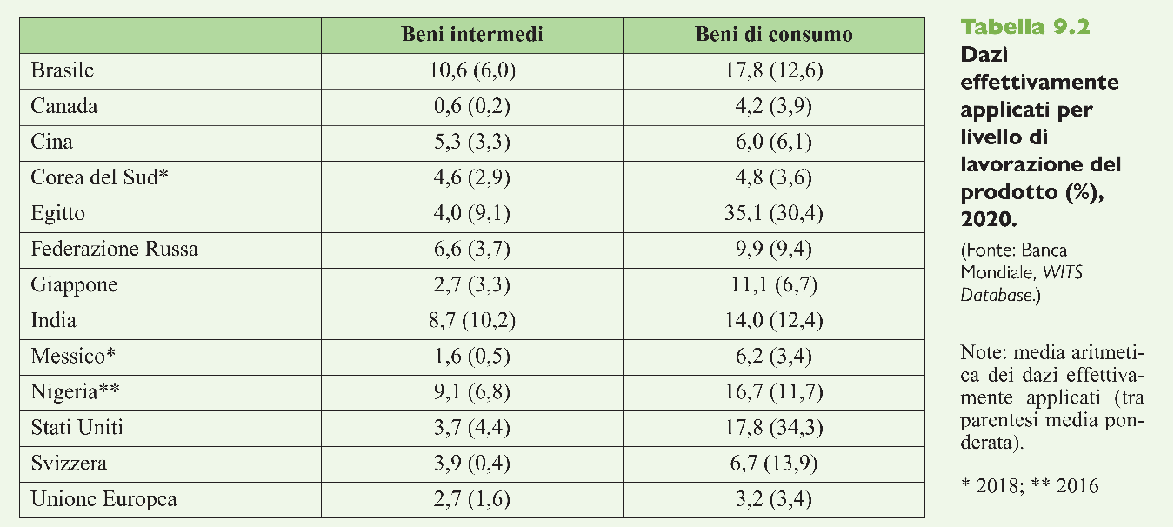
Tabella 9.2 Dazi effettivamente applicati per livello di lavorazione del prodotto (%), 2020

Slide 9
Domanda, offerta e commercio internazionale in un singolo settore
Consideriamo come un dazio incida su un dato mercato, per esempio quello del grano.
Supponiamo che, in assenza di scambi, il prezzo del grano nel paese estero (F) sia inferiore a quello nel paese domestico (H).
All’apertura degli scambi, il paese estero esporterà grano nel paese domestico finché la differenza di prezzo non verrà eliminata.

Slide 10
Domanda, offerta e commercio internazionale in un singolo settore
Per determinare il prezzo e la quantità di grano scambiata si definiscono due nuove curve:
la domanda di importazioni di H;
l’offerta di esportazioni di F.
All’aumentare del prezzo del bene, i consumatori di H domandano quantità minori, mentre i produttori offrono quantità maggiori.
La domanda di importazioni è quindi decrescente.

Slide 11
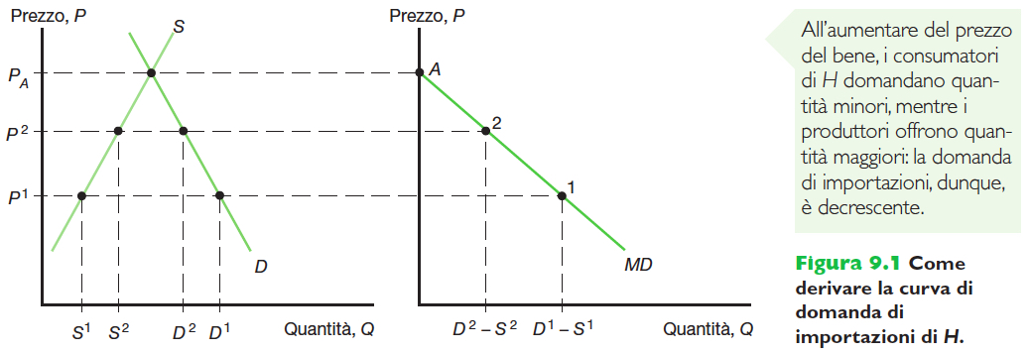
Figura 9.1 Come derivare la curva di domanda di importazioni di H

Slide 12
Domanda, offerta e commercio internazionale in un singolo settore
L’equilibrio mondiale si ha quando la domanda di importazioni di H è uguale all’offerta di esportazioni di F.
Dove le due curve si intersecano:
offerta mondiale = domanda mondiale
ovvero:
domanda di H – offerta di H = offerta di F – domanda di F

Slide 13
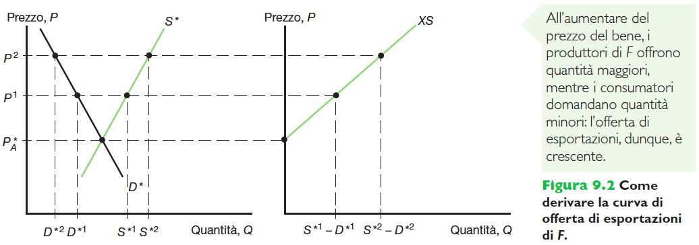
Figura 9.2 Come derivare la curva di offerta di esportazioni di F

Slide 14
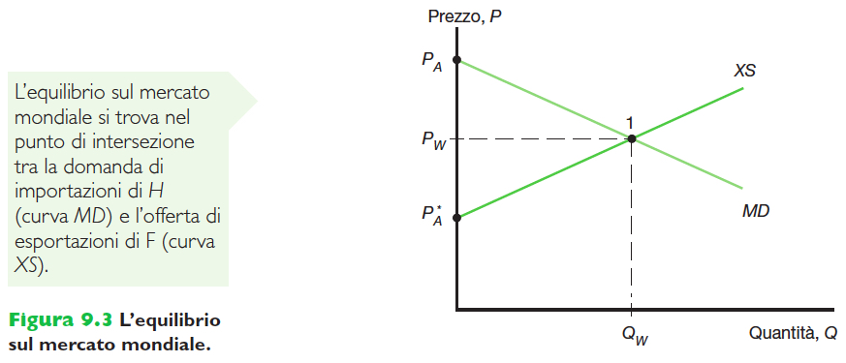
Figura 9.3 L’equilibrio sul mercato mondiale

Slide 15
Effetti di un dazio
Un dazio agisce come un costo di trasporto aggiuntivo, rendendo non conveniente il trasporto del bene, a meno che la differenza fra il prezzo sul mercato domestico e quello sul mercato estero sia superiore al dazio:
P*_{T =} P_{T} – t
  Il prezzo del grano tende ad aumentare nel paese domestico e a diminuire nel paese estero.

Slide 16
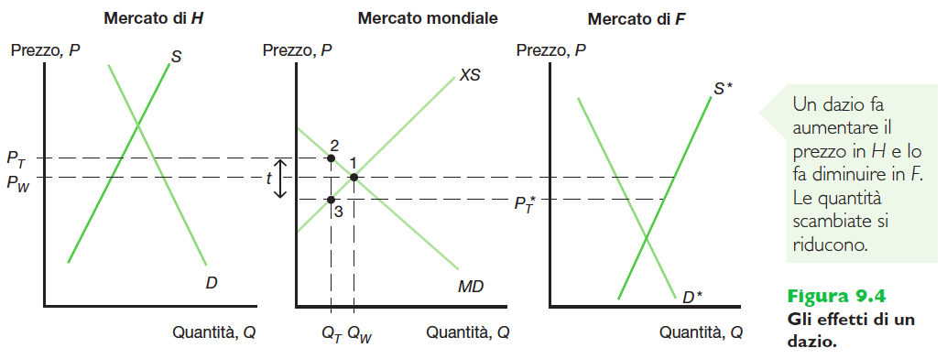
Figura 9.4 Gli effetti di un dazio

Slide 17
Effetti di un dazio
Pertanto, il dazio specifico fa aumentare il prezzo del bene nel paese domestico e fa diminuire il prezzo del bene nel paese estero, fino a che la differenza fra i due mercati è uguale al dazio stesso
        P_{T} – P*_{T} = t
        P_{T} = P*_{T} + t
  Il prezzo del bene sul mercato estero (mondiale) deve diminuire, se si verifica una riduzione significativa della domanda del bene a causa del dazio imposto dal paese domestico.

Slide 18
Effetti di un dazio
Poiché il prezzo sul mercato domestico aumenta da P_{w} in libero scambio a P_{T} in presenza di un dazio:
  i produttori domestici aumenteranno la loro offerta e i consumatori domestici ridurranno la loro domanda;
  la quantità di importazioni si riduce da Q_{W} in libero scambio a Q_{T} in presenza di un dazio.

Slide 19
Effetti di un dazio
Poiché il prezzo sul mercato estero diminuisce da P_{T} in libero scambio a P*_{T} in presenza di un dazio:
  i produttori esteri ridurranno la loro offerta e i consumatori esteri aumenteranno la loro domanda;
  la quantità di esportazioni di riduce da Q_{W} a Q_{T}.

Slide 20
Effetti di un dazio
La domanda di importazioni del paese domestico uguaglia l’offerta di esportazioni del paese estero quando P_{T} – P*_{T} = t.
In questo caso, l’aumento del prezzo del bene nel paese domestico è inferiore al valore del dazio:
  parte del dazio si riflette nella riduzione del prezzo estero all’esportazione e quindi non viene scaricata sui consumatori domestici;
  ma questo effetto è spesso poco rilevante.

Slide 21
Effetti di un dazio in un paese piccolo
Se il paese è “piccolo”, non è in grado di influenzare il prezzo estero (mondiale) del bene, in quanto la sua domanda per il bene rappresenta una quota non significativa della domanda mondiale.
  Pertanto, il prezzo estero non si ridurrà, ma rimarrà al livello P_{w} .
  Il prezzo domestico, invece, aumenterà dell’intero ammontare del dazio: P_{T} = P_{w} + t.

Slide 22
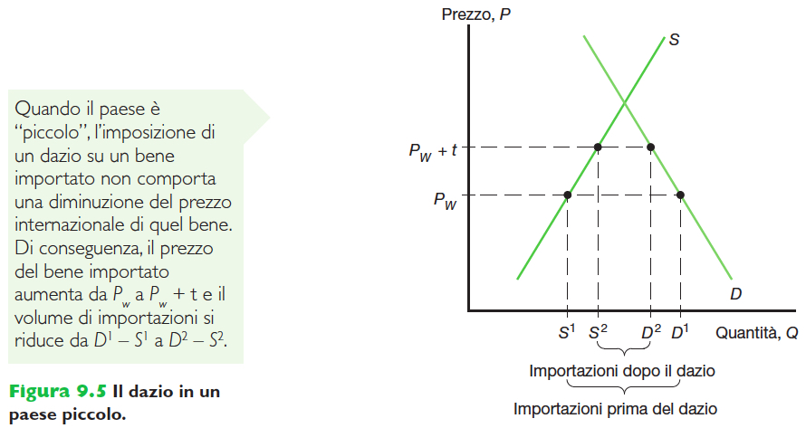
Figura 9.5 Il dazio in un paese piccolo

Slide 23
Costi e benefici dei dazi
Un dazio aumenta il prezzo del bene nel paese importatore; pertanto, ci aspettiamo che esso danneggi i consumatori e vada a beneficio dei produttori.
Inoltre, il governo incassa un gettito fiscale.
Come misuriamo i costi e i benefici?
Utilizzando i concetti di surplus del consumatore e del produttore.

Slide 24
Surplus del consumatore
Il surplus del consumatore misura il guadagno che il consumatore realizza dall’acquisto del bene, come differenza fra il prezzo che il consumatore effettivamente paga e quello che sarebbe disposto a pagare.
  Il prezzo che il consumatore sarebbe disposto a pagare è determinato dalla curva di domanda (disponibilità a pagare).
  Quando il prezzo aumenta, la quantità domandata si riduce, così come il surplus del consumatore.

Slide 25
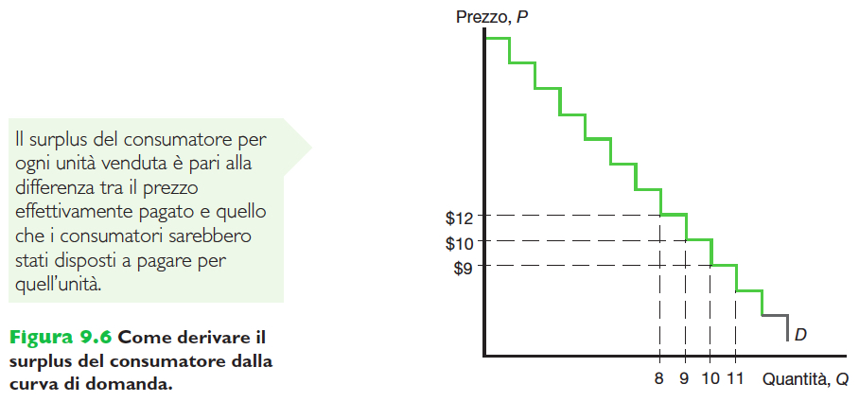
Figura 9.6 Come derivare il surplus del consumatore dalla curva di domanda

Slide 26
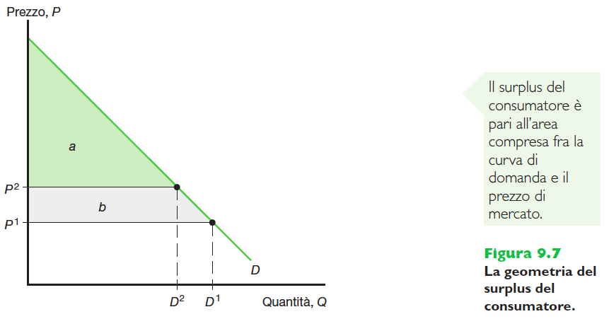
Figura 9.7 La geometria del surplus del consumatore

Slide 27
Surplus del produttore
Il surplus del produttore misura il guadagno che il produttore realizza dalla vendita del bene, come differenza fra il prezzo che il produttore effettivamente riceve e quello al quale sarebbe disposto a vendere.
  Il prezzo al quale il produttore sarebbe disposto a vendere è determinato dalla curva di offerta (disponibilità a vendere).
  Quando il prezzo aumenta, la quantità offerta aumenta, così come il surplus del produttore.

Slide 28
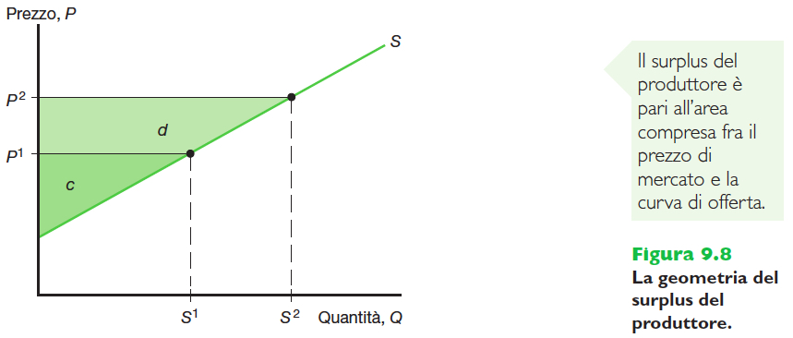
Figura 9.8 La geometria del surplus del produttore

Slide 29
Costi e benefici dei dazi
Un dazio aumenta il prezzo del bene nel paese importatore.
  Il surplus del consumatore diminuisce (peggiorando la condizione dei consumatori).
  Il surplus del produttore aumenta (migliorando la condizione dei produttori).
  Il governo vede aumentare le sue entrate di un ammontare pari al dazio stesso (t) moltiplicato per il volume delle importazioni:
      t × Q_{T} = (Q_{T} –D² – S²)

Slide 30
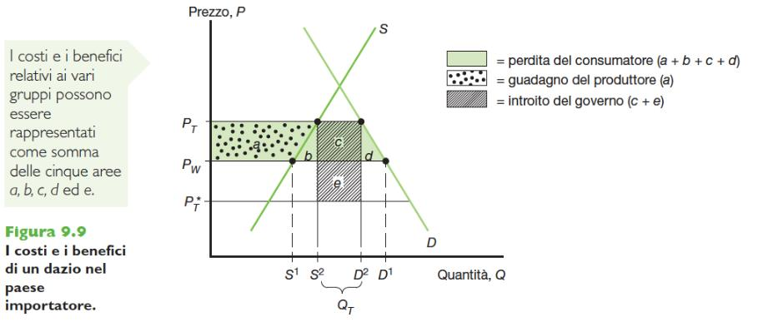
Figura 9.9 I costi e i benefici di un dazio nel paese importatore

